Slide 1
Pertidaksamaan Nilai Mutlak
Sesi 5

Slide 2
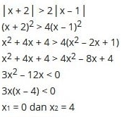

Slide 3
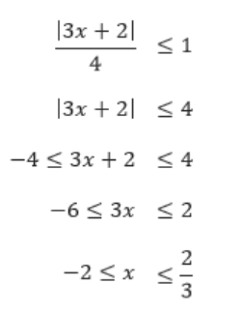

Slide 4
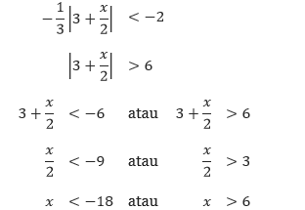

Slide 5
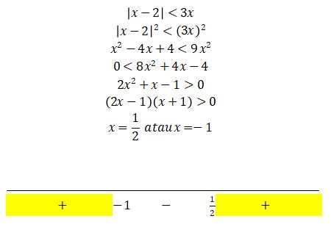

Slide 6
